Slide 1
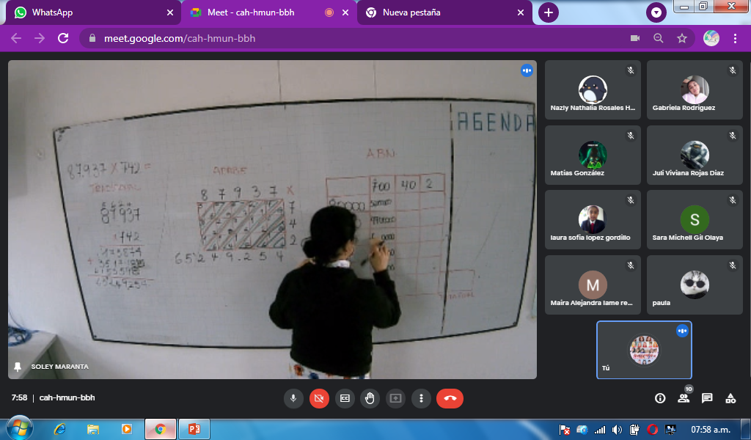

Slide 2
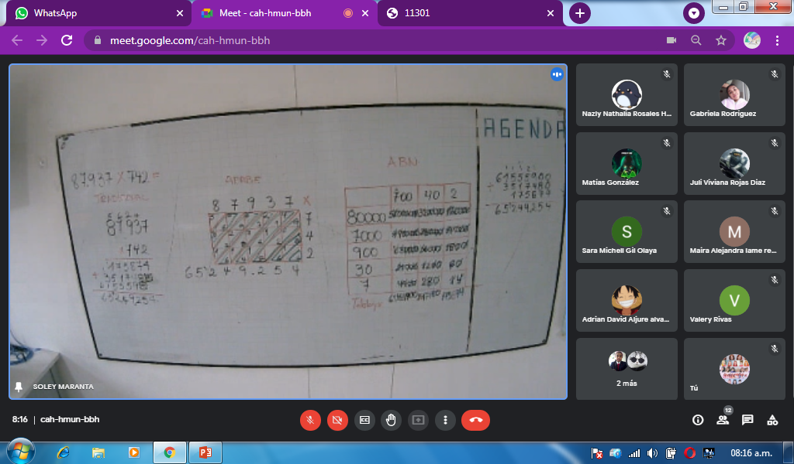

Slide 3
Martes, 28 de septiembre del 2021
Matemáticas
mínimo común múltiplo y máximo común divisor
Utilizar procesos para hallar el mcm y el MCD de números naturales.

Slide 4
Mínimo común múltiplo (mcm)
El mínimo común múltiplo es el número menor del conjunto de múltiplos comunes.
Para hallar el mínimo común múltiplo de 12 y 18 se pueden encontrar los múltiplos de 12 y los múltiplos de 18, luego observar los múltiplos que son comunes, es decir que sean múltiplos de 12 y de 18 al mismo tiempo, y por último seleccionar el menor de estos números.
Múltiplos de 12: M12={12, 24, 36, 28, 60, 72, 84, 96, 108...}
Múltiplos de 18: M18={18, 36, 54, 72, 90, 108, 126...}
Múltiplos comunes M12 y M18 = {36, 72, 108, ...}
Entonces el mcm (12,18)= {36]

Slide 5
Máximo común divisor (MCD)
El máximo común divisor es el número mayor del conjunto de divisores comunes
Para hallar el máximo común divisor de 12 y 20 se pueden encontrar los divisores de 12 y los divisores de 18, luego observar los divisores comunes, es decir los que sean divisores de 12 y de 20 al mismo tiempo, y por último seleccionar el mayor de estos números
Divisores de 12: D12={1, 2, 3, 4, 6, 12}
Divisores de 20: D20={1, 2, 4, 5, 10, 20}
Divisores comunes: D12 y D20= {1, 2, 4}
Entonces el MCD (12,20)= {4}

Slide 6
El PIB per cápita de Bogotá ha sido tradicionalmente superior a los de Colombia y Cundinamarca. En el 2020, superó en $13,7 millones corrientes a Colombia y en $14,7 millones corrientes a Cundinamarca.
PIB per cápita más bajo del mundo
Está ubicado en el norte de África y su capital es Yuba. Su PIB per cápita es de 243 dólares (935.000 pesos), lo que lo posiciona como el país más pobre del mundo.

Slide 7
49.886,82 estados unidos 2011
48.168,00 japo 2011

